Slide 1
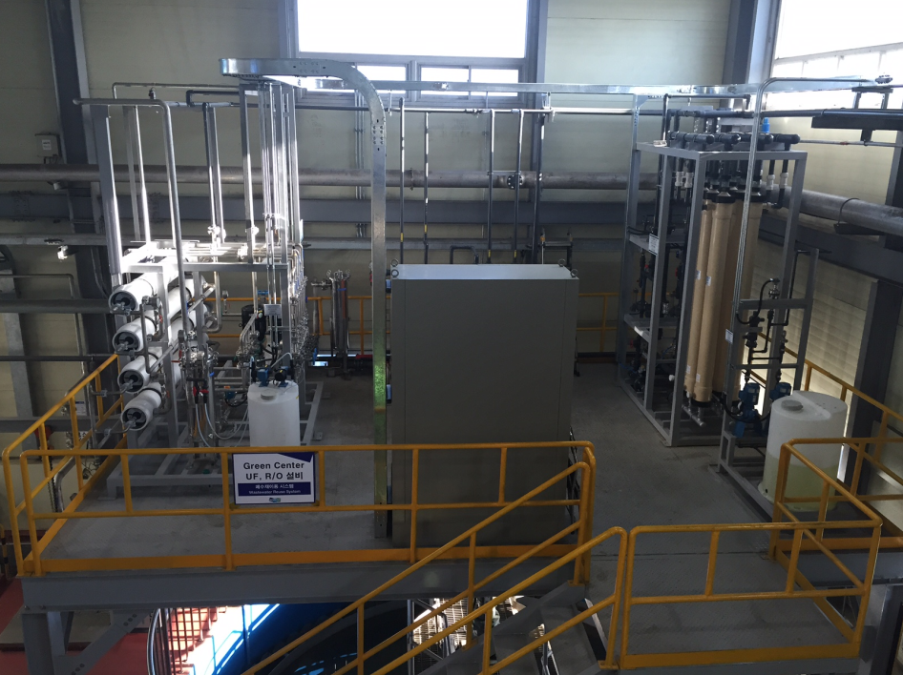
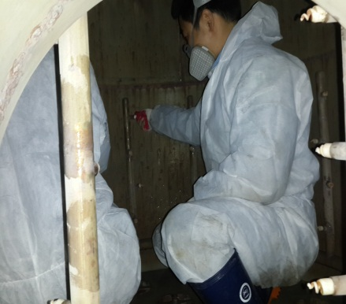
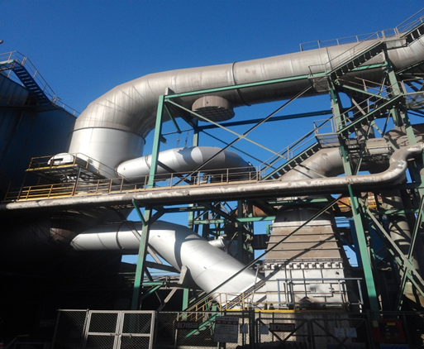
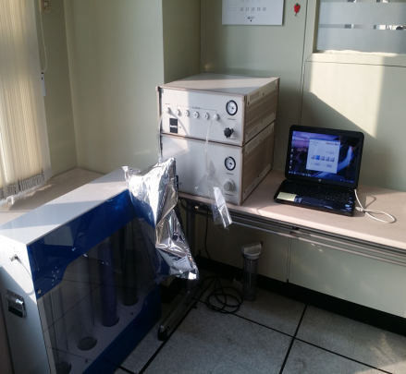

서부권역(동구 및 서구)
악취환경개선 주민 간담회
2016. 07. 06.(수) 14:00 JST제물포스마트타운 대강의실(202호)
대기보전과

Slide 2

목 차
1. 서부권역 악취 발생원
2. 악취민원현황
3. 악취 민원의 유형
4. 구 환경부서 추진실적
5. 시 대기보전과 시료채취(악취 ,수질 )
6. 가좌천 시료 채취 및 분석결과
7. 수도권대기환경청 이동측정차량 측정결과
8. 문제점 및 대책
9. 향후 대책
10. 기관별 협조사항
1

Slide 3
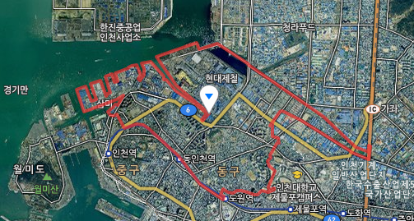
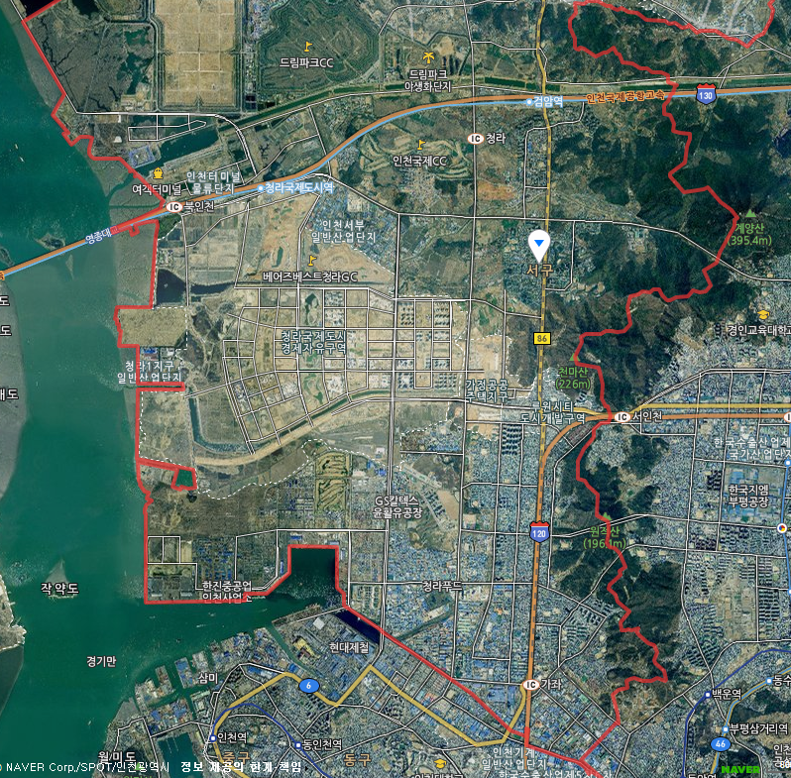
1. 서부권역 악취 발생원
동구
서구
수도권매립지관리공사
두산인프라코어
현대제철
인천교 유수지
인천서부산업단지
동국제강
청라사업소
SK인천석유화학
유수지, 가좌사업소
제강 3사
현대제철 용해공정
동국제강 용해공정
두산인프라코어(코어제조, 절삭연마)
도장시설
인천교 유수지
수도권매립지
서부산업단지
SK인천석유화학
동구제철단지(3제강사)
가좌, 석남, 원창동 지역(폐수처리업, 유수지)
인천환경공단 가좌사업소, 청라사업소
2

Slide 4
2. 악취민원현황
동구
서구
민원지역 | 민원발생건수
송현, 화수동 | 7
서구 | 6
중구 | 1
총계 | 14
민원지역 | 민원발생건수
청라 | 237
석남, 가좌동 | 168
검단 | 3
기타지역 | 118
총계 | 526
(2016년 6월말기준)
3

Slide 5
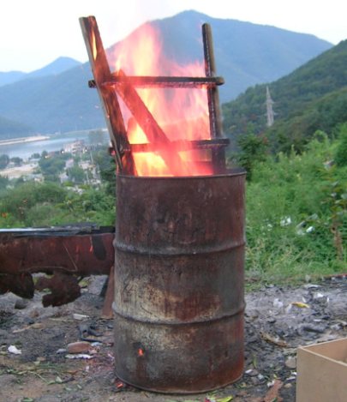
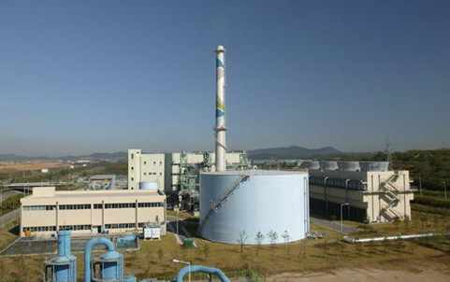
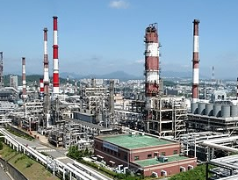
3. 악취민원의 유형
군 구별 | 동구 | 서구
 | 2016년 6월말 기준 민원건수(건)
총계 악취 유형 | 14 | 526
주물취, 제강사 | 12 | 24
소각취 | - | 2
하수취 | - | 9
화학취 | - | 40
기타 악취 (아스콘취, 매립가스취, 분뇨취, 기름취, 퇴비살포 등) | 2 | 451
※ 악취의 엄격한 배출허용기준 (인천시 조례 제2조 관련)
구분 | 배출허용기준 (희석배수) |  | 인천시 엄격한 배출허용기준 (희석배수)
 | 공업지역 | 기타 지역 | 공업지역 | 기타 지역
배출구 | 1000 이하 | 500 이하 | 500 | 300
부지경계선 | 20 이하 | 15 이하 | 15 | 10
※ 악취관리지역 지정 시 엄격한 배출허용기준 적용
4

Slide 6
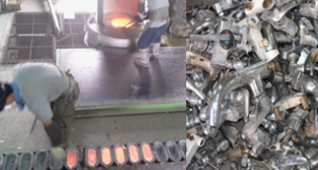
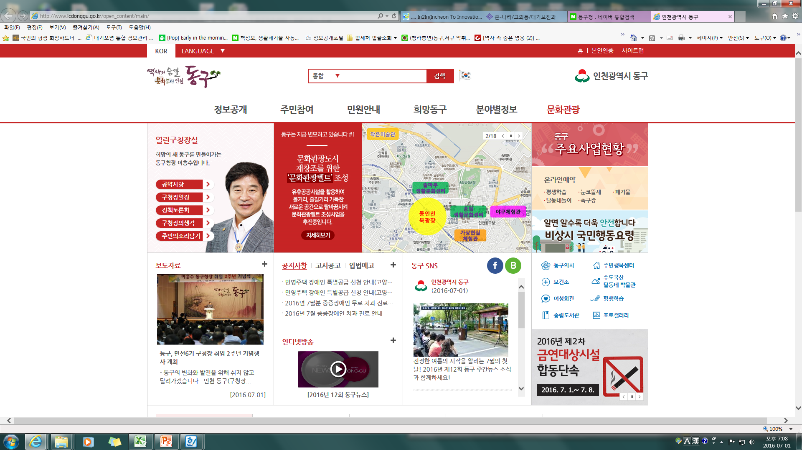
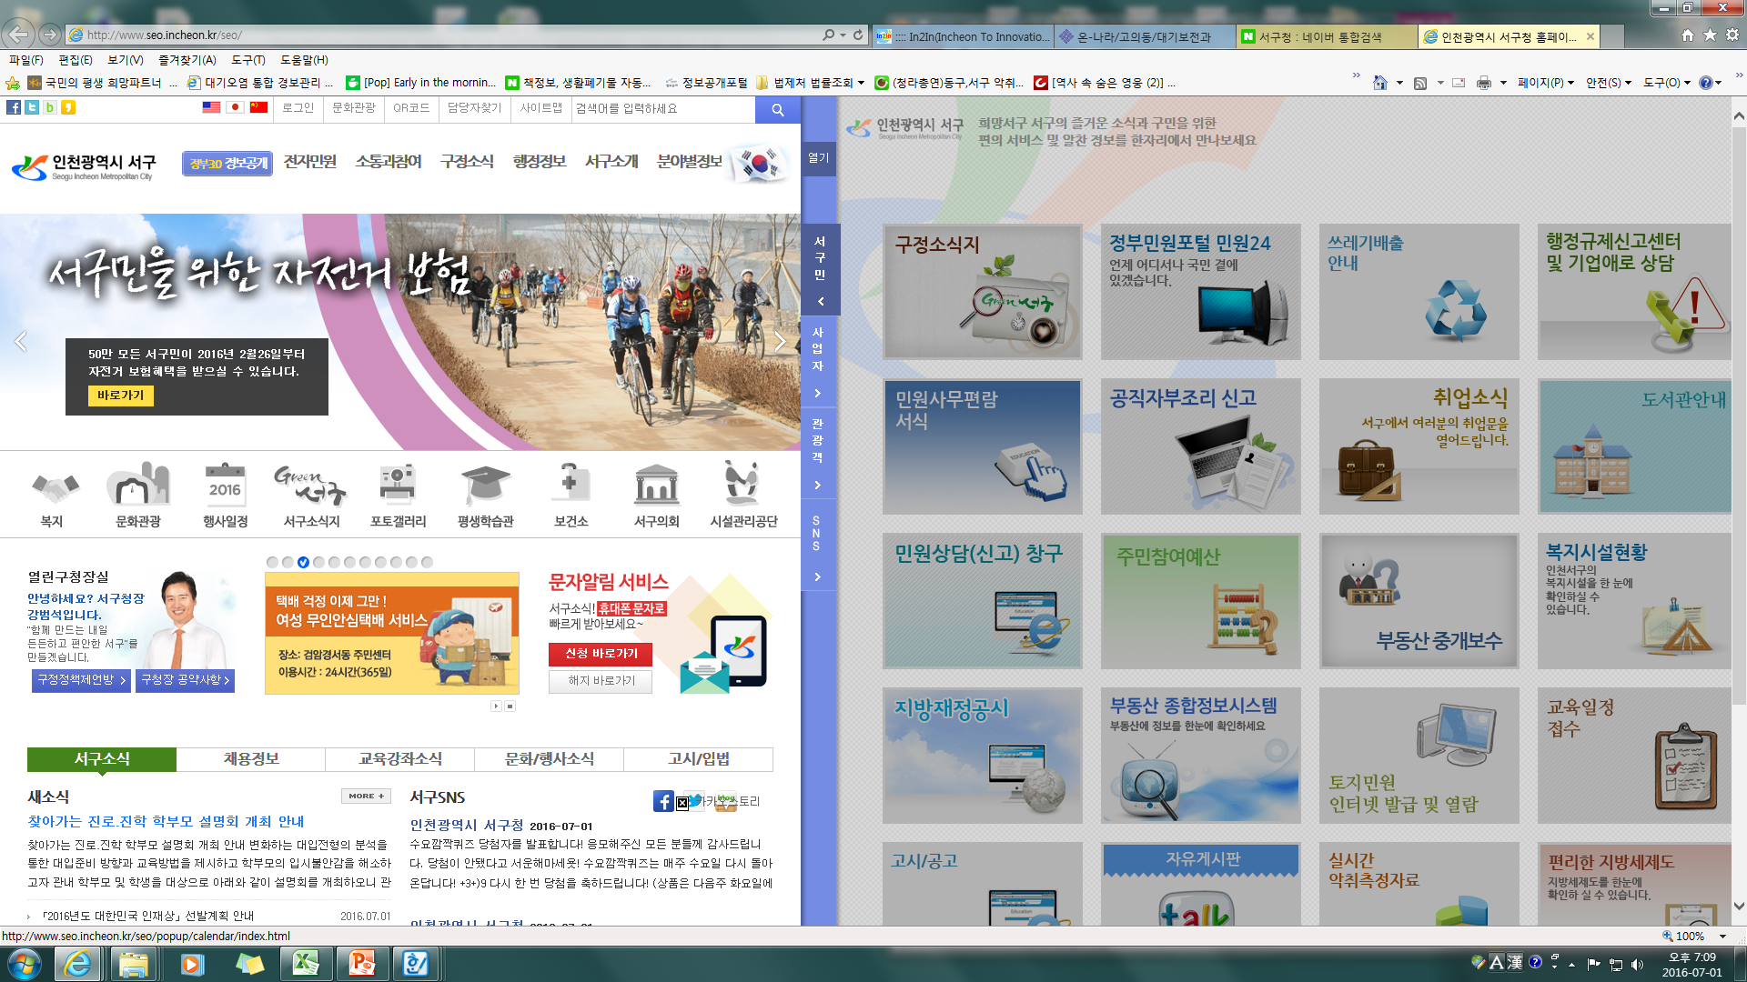
4. 구 환경부서 추진실적
군 구별 | 인천광역시 동구 |  | 인천광역시 서구
총계 연도별 | 악취시료채취(건) | 배출허용기준초과(건) | 악취시료채취(건) | 배출허용기준 초과(건)/초과율(%)
2014 | 104 | 0 | 268 | 7(2.6%)
2015 | 81 | 0 | 314 | 5(1.6%)
2016 (6월말 기준) | 27 | 0 | 89 | 4(4.5%)
주요 추진사업 | • 환경감시전문요원 운영 - 사업내용 환경감시전문요원 30명 위촉에 따라, 악취 취약시간 주·야 합동 환경순찰 실시 - 운영기간 : 연중 - 운영내용 : 주 4회 실시 (공무원1명, 요원4명 구성) - 순찰지역 ⇒ 환경오염취약지역 및 민원 다량 발생 지역 |  | • 24시간 악취민원콜센터 운영 • 주민참여 악취모니터링 운영 • 악취배출업소 관리(연중) - 중점관리사업장 지정(27개소) - 한국환경공단의 악취기술지원 ⇒ 기간 : 2016.2~6월 ⇒ 기술 진단 결과에 따라 개별 사업장 문제점 파악 및 시설 개선 권고
5

Slide 7
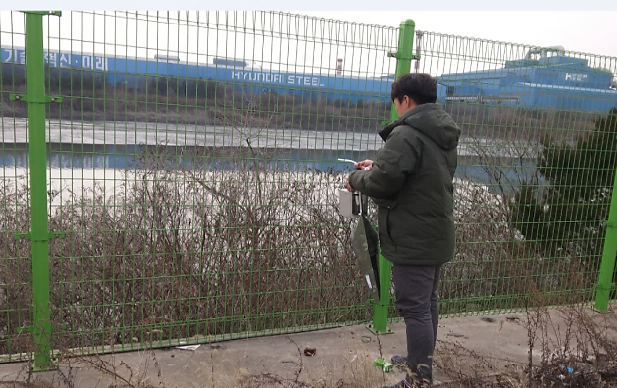
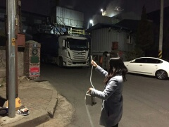
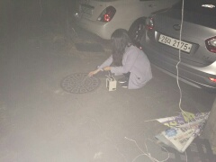
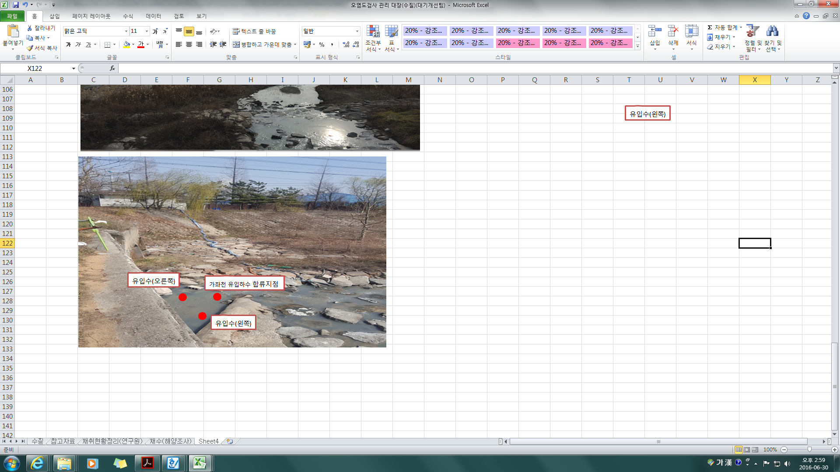
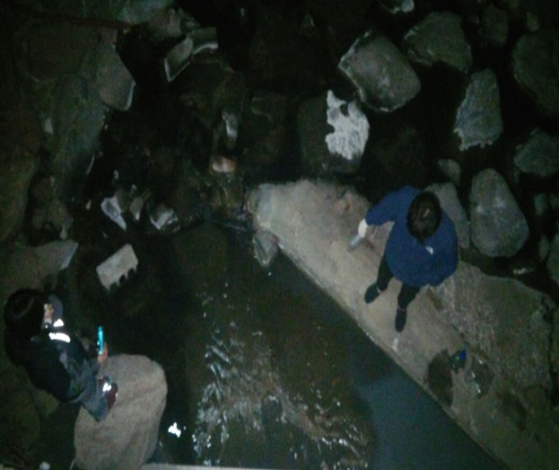
5. 시 대기보전과 시료채취(악취, 수질)
악취시료 채취 사진
수질시료 채취 사진
6

Slide 8

6 . 가좌천(석남유수지) 시료 채취 및 분석결과
추진 개요
• 목 적 : 가좌천(석남유수지) 악취발생 원인 파악을 위한 악취 및 수질 시료 채취 및 결과
• 악취시료채취 지점 및 건수 : 가좌천 하수관거 앞(3건), 유성환경 인근(5건)
• 수질시료채취 지점 및 건수 : 가좌천 유입하수(9건), 사업장 관련 최종배출구 및 하수관로(4건)
• 2016.04.21. 한국환경공단 악취기술지원팀과 합동 사업장분야 야간 시료채취 참여
분석 결과
• 가좌천 ⇒ 모래방죽사거리 ⇒ 서구 건지로153번길 일대
부지경계에서의 복합악취가 최솟값 10배, 최댓값 1,000배.
• 가좌하수처리장의 우수배제 처리를 위한 차집관거 설치 필요
7

Slide 9
7 . 수도권대기환경청 이동측정차량 측정결과
(인천광역시 서구 가좌동 공장밀집지역)
추진 개요
• 배경 및 목적 : 대기오염 이동측정차량의 효율적 운영으로 우심지역 대기질 현황 파악
• 측정지점 : 인천광역시 서구 가좌동 173-151 (M파크 맞은 편 가좌천(석남유수지))
• 측정기간 : ‘16.05.23. ~ 5.30. (8일간)
• 측정항목 : NO2, PM-10, PM-2.5, SO2, CO, O3, BTEX
측정 결과
※ 측정기간 기상 상황(서구 가좌동 173-151) : 평균기온 19도, 평균습도 62%, 평균풍속 0.7㎧
• NO2 : 일평균 측정값 0.022 ~ 0.036ppm 측정, 1일평균 환경기준(0.06ppm)을 만족함.
• PM-10 : 일평균 측정값 32~93 ㎍/㎥ 측정, 예보등급 보통~나쁨 수준, 1일평균 환경기준(100㎍/㎥)을 만족
• PM-2.5 : 일평균 측정값 31~78 ㎍/㎥ 측정, 예보등급 보통~나쁨 수준, 1일평균 환경기준 (50㎍/㎥) 5일 초과
• SO2 : 일평균 측정값 0.004~0.011ppm 측정, 1일평균 환경기준(0.05ppm) 이내
• CO : 8시간 최고값 0.3~0.5ppm 측정, 환경기준 대비 매우 낮은 측정치가 나타남.
• O3 : 8시간 최고값 0.059~0.079ppm으로 측정, 8시간 환경기준(0.06ppm)을 4일 초과
• Benzene : 일평균 측정값 0.27~0.71ppb로 측정, 전체 측정기간 평균값 0.55ppb로 연간 환경기준(1.5ppb) 이내로 측정됨.
단, 톨루엔과 자일렌은 최소감지농도보다 높게 측정되어 개인의 민감도 차이에 따라 냄새를 느낄 수 있음.
8

Slide 10
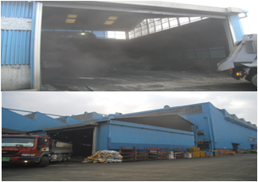
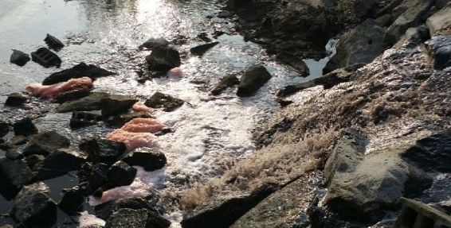
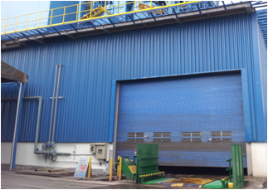
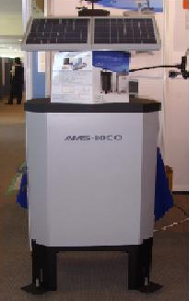
8 . 문제점 및 대책
문제점
주물공장, 폐수처리장, 공정라인 등 밀폐 미흡
악취방지시설 충진제 등 노후화
하수관거, 유수지, 하수처리장 등 시설 노후
악취 방지법과 주민체감의 괴리
악취특성상 개인, 기후, 바람 등의 영향이 큼
대 책
주물공장, 폐수처리장, 공정라인 등 밀폐
악취방지시설 적정 교체
관리운영자의 악취방지시설 관리 매뉴얼 교육
하수관거 설치, 유수지 퇴적물 준설 등
실시간 악취 포집 필요
9

Slide 11
9. 향후계획
1) 지도점검 강화
악취중점관리사업장 담당공무원(군, 구) 지정 운영
24시간 감시체계 구축
2) 악취 방지법 개정 건의
악취 총량제, 사전신고제, 초과량에 대한 배출부과금제 도입
악취 관리지역 지정요건 완화 및 행정처분 기준 강화
자동측정 장비를 이용한 악취점검 방법 신규 도입
악취검사지점 대상 기준 강화(2개 이상 민원피해지점이 있는 사업장, 피해지점)
3) 협의회 구성 운영
참여 기관 : 시, 구, 사업장 등 관계기관
회의 개최 : 반기 1회 (연 2회)
4) 기관별 추진사항 점검
간담회 결과보고 후 각 기관별 협조사항 전달 및 사후점검예정
10

Slide 12
10. 기관별 협조사항
동구청, 서구청
폐수 무단방류 단속업무 강화 (측정망 활용 등)
권역별(동구, 서구) 합동 단속
인천환경공단
악취기술진단 후 지적사항 개선
악취방지법 규정에 따른 저감시설 설계 및 설치
한국산업수처리협회
수도권협의회
폐수적정처리
악취 저감 시설 개선 및 유지 관리 강화
수도권매립지
관리공사
매립가스 포집시설 관리 강화 및 정보 공개
악취기술진단 결과에 따른 지적사항 개선
SK석유화학,
서부산단관리공단
공정별 악취저감대책 마련 및 정보공개
악취 저감 시설 개선 및 유지 관리 강화
제강3사
공정별 악취 저감 매뉴얼 작성 운영
악취 저감을 위한 방지시설 적정 관리
보건환경연구원
수질측정망 개선 등 추가예산확보
악취실태조사 분석
재난예방과,
하수과
유수지 악취개선(준설) 방안 마련
가좌천 하수관거 설치 등 개선방안 마련
11

Slide 13
감 사 합 니 다

